Slide 1
Arquitectura física y comparativas

Slide 2
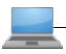
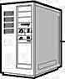
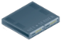


Arquitectura Física de Servidores
WAN
Servidor DB
Servidor Web
Firewall
INTERNET
NAS
Servidor App (COI y NOI)
VPS WEB-DRP
Con imagen de servidor Web
VPS DB-DRP
Con imagen de servidor BD

Slide 3
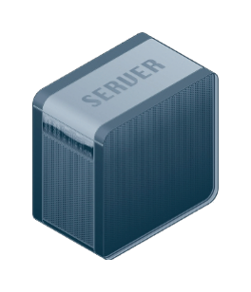



















Niveles de la Arquitectura del Software
V
SERVIDOR BD
CLIENTES
SERVIDOR WEB
Kubernet
Angular
PostgreSql
API GraphQL
Symfony
API GraphQL
El nivel de arquitectura corresponde a la forma en que las capas lógicas se encuentran distribuidas de forma física.

Slide 4
Comparativa Motores BD
El cumplimiento ACID (Atomicidad, Consistencia, Aislamiento, Durabilidad).
Multiplataforma.
Proyecto de pequeño o mediano, que no requiera de consultas complejas y que podamos editar rápidamente.
Es fácil de configurar.
Forma parte de la pila (LAMP).
Licencia GNU.
El cumplimiento ACID (Atomicidad, Consistencia, Aislamiento, Durabilidad).
Multiplataforma.
Proyecto de mediano a grande, esta orientado para bases de datos más grandes y con consultas más largas y complejas.
Está optimizado para query complejas que incluyen operaciones de lectura y escritura con datos que necesitan validación.
Escalabilidad y capacidad para ajustarse a las característica del sistema y para soportar distintos niveles de carga.
Garantiza un soporte eficiente para la concurrencia, acceso simultaneo por distintos usuarios a la misma base de datos.
Licencia PostgreSql es tipo OpenSource.
PostgreSql
El cumplimiento ACID (Atomicidad, Consistencia, Aislamiento, Durabilidad).
Multiplataforma.
Está optimizado para query complejas que incluyen operaciones de lectura y escritura con datos que necesitan validación.
Escalabilidad y capacidad para ajustarse a las característica del sistema y para soportar distintos niveles de carga.
Garantiza un soporte eficiente para la concurrencia, acceso simultaneo por distintos usuarios a la misma base de datos.
Gestión de usuarios.
Base de datos en memoria.
Función de particiones.
Licencia Comercial.
Costo licencia Standard Edition para Producción, Desarrollo y QA

Slide 5
Comparativa Motores BD
Característica |  | Mysql | PostgreSql | Oracle | SqlServer | MongoBD
Cumplimiento ACID |  | Si | Si | Si | Si | Si
Multiplataforma |  | Si (OnPremise) | Si (OnPremise) | Si (OnPremise) | No (OnPremise) | Si (OnPremise)
Tipo |  | Transaccional | Transaccional | Transaccional | Transaccional | No Transaccional
Tamaño de BD |  | Pequeñas Medianas | Medianas Grandes | Medianas Grandes | Medianas Grandes | Medianas Grandes
Manejo de alta concurrencia |  | Mediano | Bueno | Bueno | Bueno | Bueno
Querys complejos |  | Mediano | Bueno | Bueno | Bueno | Bueno
Soporta distintos niveles de carga |  | Mediano | Bueno | Bueno | Bueno | Bueno
Escalable |  | Mediano | Bueno | Bueno | Bueno | Bueno
Gestión de usuarios |  | Mediano | Mediano | Bueno | Bueno | Bueno
Tipo Licencia |  | Standard - E2 3 licencias | - | Standard Edition2 3 licencias | StdCore 2019 | Entreprise
Soporte fabricante |  | Si MySQL Database - Backup Storage | No | Si | Si | Si
Instalación, configuración y migración |  | Proveedor | - | Proveedor | Proveedor | Proveedor
Backups |  | Full Incrementales Diferenciales | Full Incrementales Diferenciales | Full Incrementales Diferenciales | Full Incrementales Diferenciales | Full Incrementales Diferenciales
Precio referencial |  | $35,820 USD x año X 22.28 tc | $0 | $64,050 USD x año X 22.28 tc | $14,989.59 USD perpetuo X 24 tc
Anual referencial | Precio por mes MXN s/IVA | $66,505.8 | $0 | $118,919.5 | $29,979.18
 | Precio Anual MXN s/IVA | $798,069.6 | $0 | $1,427,034 | $359,750.16 Perpetuo
 | Aprovicionamiento e Instalación y migración (Unico pago) | Precio referencial $15,000 USD x 22.28 tc Tiempo: 5 semanas (2 Pagos) $334,200 MXN s/IVA | $0 | Precio referencial $15,000 USD x 22.28 tc Tiempo: 5 semanas (2 Pagos) $334,200 MXN s/IVA
 | Sofware para copias de seguridad | Inlcuido | Handy Backup 299 Euros X 25 tc $7,774.00 MXN Perpetuo | Inlcuido | Inlcuido | Inlcuido

Slide 6
Comparativa Framework top Php para Backend
Característica | CodeIgniter | Laravel | Symfony
Modularidad y Escalabilidad | Muy ligero Poco escalable, hacen falta librerias para complementar integraciones con nuevas tecnologías | Utiliza dependencias pre-instaladas, esto lo hace menos flexible Escalable Usa componentes de Symfony | Utiliza componentes desacoplados y reusables Escalable Modularidad mas robusta Mejor organizado
Integración con nuevas tecnologías | Malo | Bueno | Bueno
BD suportadas | MySQL PostgreSQL SQLite SQLServer Oracle | MySQL PostgreSQL SQLite SQLServer | Drizzle MySQL Oracle PostgreSQL SAP Sybase SQL Anywhere SQLite SQLServer
Tiempos de desarrollo | Es mas rápido | Es mas rápido | Es mas lento
Construcción de APIs | Mediano | Bueno | Bueno
Tipo Projectos | Proyectos basicos a medianos a corto plazo | Proyectos medianos a corto plazo | Proyectos complejos a largo plazo Aplicaciones de tipo empresarial
Parners para soporte |  | https://devsquad.com Maquila Soporte a App | https://sensiolabs.com/ Couching Maquila Soporte a App Rescate de App Evalua estado de App e identifica mal funcionamiento critico.

Slide 7
Comparativa Servidores Web
Característica | Nginx | Apache
Tamaño | Liviano | Pesado
Concurrencia (Usuarios) y recursos RAM | Rápido con poca o mucha concurrencia (alto rendimiento) Utiliza PHP-FPM Consumo de recursos con poca o mucha concurrencia estable | Rápido con poca concurrencia Consumo de recursos normal con poca concurrencia Mayor consumo de recursos con mayor concurrencia
Seguridad | Buena | Buena
Configuración | Mas compleja la configuración y puesta en marcha | Mas sencillo de configurar y poner en marcha

Slide 8
Costo Servidores Físicos Dedicados
Característica |  | GoDaddy |  | Hostgator |  | DigitalServer
 |  | Servidor BD | Servidor Web | Servidor BD | Servidor Web | Servidor BD | Servidor Web
Procesador |  | 4cores | 6cores | 16vCpu | 16vCpu | 4cores | 4cores
Ram |  | 32 GB | 64 GB | 30 GB | 30 GB | 32 GB | 16 GB
Disco duro |  | 2 x 500 GB SSD con (RAID-1) | 2 x 500 GB SSD con (RAID-1) | 1 TB SSD | 1 TB SSD | 2 TB HDD sec.: 1 TB Con RAID-1 Backup de Datos FTP/SSH: 500GB | 2 TB HDD sec.: 1 TB Con RAID-1 Backup de Datos FTP/SSH: 500GB
Administración |  | AutoAdmin acceso root | AutoAdmin acceso root | AutoAdmin acceso root | AutoAdmin acceso root | AutoAdmin acceso root | AutoAdmin acceso root
SLA |  | 2 hrs. Soporte telefonico Restablecer servicio | 2 hrs. Soporte telefonico Restablecer servicio | Soporte técnico via chat, telefónico y tickets | Soporte técnico via chat, telefónico y tickets | 2 hrs. Cambios de recursos Soporte técnico via chat, telefónico y tickets | 2 hrs. Cambios de recursos Soporte técnico via chat, telefónico y tickets
Seguridad |  | Protección de DDoS | Protección de DDoS | Red altamente redundante y protección contra DDoS | Red altamente redundante y protección contra DDoS | Monitoreo Proactivo | Monitoreo Proactivo
Nivel de disponibilidad |  | 99.9% | 99.9% | 99.9% | 99.9% | 100% | 100%
Zonas disponibles |  | Arizona | Arizona | Houston | Houston | USA | USA
SO |  | Linux | Linux | Linux | Linux | Linux | Linux
Anual referencial - | Precio por mes | Un solo pago | Un solo pago | Un solo pago | Un solo pago | Un solo pago | Un solo pago
 | Precio Anual MXN s/IVA | $36,287.88 | $45,359.88 | $25,337.99 | $25,337.99 | $55,153.33 | $52,049.88
 | Configuracion y migración | 0 | 0 | 0 | 0 | 0 | 0
 | 2do. Año MXN s/IVA | $36,287.88 | $45,359.88 | $42,229.99 | $42,229.99 | $55,153.33 | $52,049.88
 | % | 143.22 | 179 | 100 | 100 | 217 | 205

Slide 9
Servidores dedicados Producción
Servidor físico BD
Servidor físico WEB
Servidor físico Aplicaciones
CentOS 7 / Ubuntu
Intel i5 4 núcleos de CPU
RAM de 32 GB
2 TB de almacenamiento SSD
2 TB Disco mecánico
2 TB Disco mecánico
RAID-1
CentOS 7 / Ubuntu
Intel i7 8 núcleos de CPU
RAM de 16 GB
3 TB de almacenamiento
Windows
Intel i5 4 núcleos de CPU
RAM de 32 GB
3 TB de almacenamiento
* Tamaño actual de las BD (Avisos, Custodiasm, SDP y RH) = 3.5 Gb
* Max Conecciones = 200
max.connection=(available RAM-global buffers)/thread buffers
* Número de usuarios activos(Avisos, Custodias, SDP y RH) = 120 Aprox.
* Tamaño documentos guardados (Pdf, Word, imágenes de perfiles) = 5 Gb Aprox.

Slide 10

Servidor NAS
* 8 TB de almacenamiento

Slide 11
Servidores VPS Desarrollo y Q&A
2 VPS BD Dev y Q&A
2 VPS WEB Dev y Q&A
VPS Sandbox Aplicaciones
Servidor VPS en red interna
CentOS7 / Ubuntu
4 núcleos de CPU @ 3.1 GHz
RAM de 8 GB
1 TB almacenamieto
Aquí estará la BD de Dev y Q&A
Nombre de Vps:
dev_bd_vps
qa_db_vps
Servidor VPS en red interna
CentOS7 / Ubuntu
4 núcleos de CPU @ 3.1 GHz
RAM de 8 GB
1 TB almacenamieto
Cada servidor será un VPS para Dev y Q&A
Conección al VPS DB
Nombre de Vps:
dev_app_vps
qa_app_vps
Servidor en red interna
Windows
4 núcleos de CPU
RAM de 16 GB

Slide 12
Servidores VPS-DRP BD y Web
1 VPS BD-DRP
1 VPS Web-DRP
Servidor VPS en red interna
CentOS7 / Ubuntu
4 núcleos de CPU @ 3.1 GHz
RAM de 16 GB
1 TB Almacenamiento
Servidor VPS en red interna
CentOS7 / Ubuntu
4 núcleos de CPU @ 3.1 GHz
RAM de 16 GB
1 TB Almacenamiento

Slide 13


Servidor para Control de versiones de código GIT
Servidor GIT VPS propio
CentOS7 / Ubuntu
4 núcleos de CPU @ 3.1 GHz
RAM de 4 GB
Disco Duro 50 GB
Tenga un ip pública para acceso de
Los usuarios externos
(GitHub) Cloud
$4 USD/Mes por usuario
Repositorios públicos/privados ilimitados
Propietarios de código
2 GB para Almacenamiento repositorios
*** Gratis hasta 3 usuarios con 500 MB de almacenamiento
(BitBucket) Cloud
$3 USD/Mes por usuario
Repositorios públicos/privados ilimitados
Propietarios de código
5 GB para Almacenamiento repositorios
*** Gratis hasta 5 usuarios con 1 GB de almacenamiento

Slide 14
Costo Servidor para control de versiones
Característica |  | GitHub | BitBucket
Repositorios privados |  | Si | Si
Almacenamiento |  | 2 GB | 5 GB
Numero de usuarios |  | 6 | 6
Precio referencial x usuario / mes |  | 4 USD X 24 tipo cambio | 3 USD X 24 tipo cambio
Anual referencial - | Precio por mes | 576 MXN | 432 MXN
 | Precio Anual | $6,912 MXN S/IVA | $5,184 MXN S/IVA
 | Configuracion y migración | 0 | 0

Slide 15
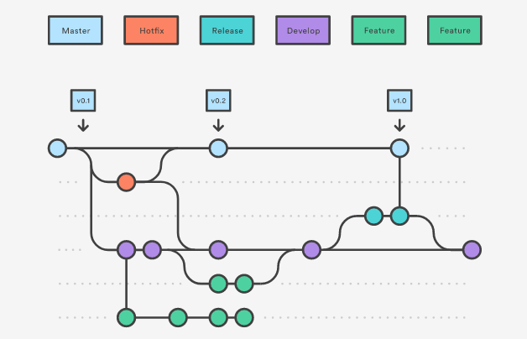
Git-flow para control de versiones
1. Master: La rama almacena el historial de publicación oficial.
* Conviene etiquetar con número de versión 0.1.0 cada fusión
* Nombre: master
2. Develop: La rama sirve como rama de integración para
funciones.
* Se origina a partir de la rama Master
* Esta rama contendra el historial completo del proyecto
* Nombre: develop
3. Feature: Cada nueva función debe estar en su propia rama.
* Se originan a partir de la rama Develop
* Cuando la función está completa se incorpora a
Develop
* Estas ramas pueden ser solo locales, a menos que trabajen
mas de un desarrollador en ella
* Nombre: feature-*
4. Release: Se crea esta rama para desplegar un nuevo paquete de funcionalidades en producción.
* Se originan a partir de la rama Develop
* En esta rama ya no puede agregarse nuevas funcionalidades
* Solo pueden agregarse en este punto soluciones de
errores o documentación
* Se incorporan a master y develop
* Nombre: release-0.1.0
5. Hotfix: Se utilizan para reparar rápidamente las publicaciones de producción.
* Se originan a partir de la rama Master
* Se incorporan a master y develop
* Nombre: hotfix-0.1.1

Slide 16
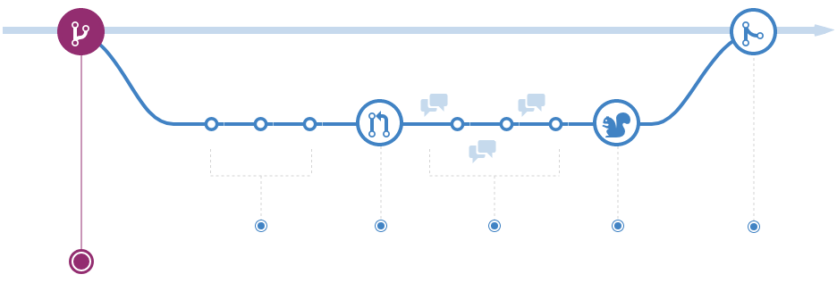
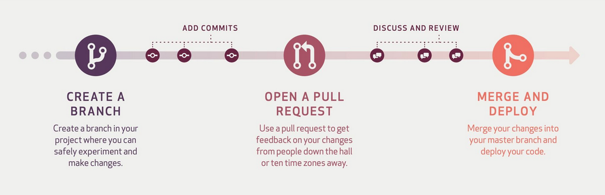
GitHub-flow para control de versiones
1. Master: La rama principal de producción.
2. New Brach: Para agregar una nueva funcionalidad o arreglar un bug.
* Se origina a partir de la rama Master
* Nombre: un nombre descriptivo de la funcionalidad
* Haras los commits de tus cambios en esta rama nueva
* Cuando este finalizado los cambios se hara un Pull Request
* Abre la pestaña “Pull requests”
* Haz clic en “New pull request”
* En el primer menú desplegable: asegúrate de seleccionar la branch:master
* En el segundo menú desplegable: selecciona la branch:development que generaste anteriormente
* Haz clic en “Create pull requests”
* Indica un asunto y descripción de la pull y asegúrate que la información sea precisa exponiendo los cambios que se han realizado
* Haz clic en “Create pull request”
* Merging un Pull Request: Una vez consensuados los cambios con tu equipo, podrás hacer un merge en la master branch.
* Dentro de la solicitud del “Pull request”, haz clic en “Merge pull request”
* Una vez que la branch se ha fusionado “merged”, es probable que ya no la necesites. Puedes eliminarla haciendo clic en “Delete branch”.
3. Desplegar en producción el merge de Master.

Slide 17
Guía de estilo para PHP
Se utlizará el IDE Visual Studio Community.
Toda la códificación de nombres de variables, funciones, clases, etc será en ingles.
El estilos de codificación se basará en la guía de estilo oficial del proyecto PEAR
3.1 Sangría a 4 espacios sin usar tabulador.
3.2 Constantes en MAYUSCULAS con _ como separador
3.3 Los delimitadores debe ser <?php ... ?>
3.4 No se deben superar los 85 caracteres por línea
3.5 Después de una coma, u operator aritmético debe haber un espacio en blanco.
3.6 Los nombres de variables deben escribirse con el estilo camelCase
3.7 Las funciones deben declararse de acuerdo con el estilo BSD/Allman
3.8 Uso de namespaces
3.9 Las estructuras de control deben tener un espacio entre la palabra reservada y el paréntesis inicial
3.10 No debe haber espacios entre el nombre de la función, el paréntesis inicial y el primer argumento
Se utilizará Composer como repositorio oficial de paquetes de PHP.
Los nombres de las tablas en la BD, también serán en ingles.

Slide 18
Políticas para el manejo de respaldos lógicos BD
1. Entorno a respaldar
Producción
2. Determinar los costes de las posibles pérdidas de datos
Alto
Perdida de facturación de clientes
Perdida de Gastos de operación por la sucursal
Perdida de Pagos efectuados por Corporativo
Perdida de pagos de nómina
3. Pasos para la recuperación de la BD
3.1 Obtener el ultimo respaldo completo BD en la NAS
3.2 Obtener si hay el último respaldo tablas transaccionales / respaldo Incrementales, despues del respaldo completo en la NAS
3.3 Desencriptar las claves aleatorias correspondientes a cada archivo con la llave privada
3.4 Descriptar el backup con la clave aleatoria
3.5 Descomprimir el backup
3.6 Montar primero ultimo backup completo BD
3.7 Montar despues el ultimo backup tablas transaccionales
4. Medio de almacenamiento para los respaldos, donde se estarán guardando los backups
NAS 8 TB
5. Algoritmo de encriptación que se utilizará para backups.
5.1 Herrmamienta OpenSSL
5.1.1 Se generara la llave publica y privada
5.1.2 Cifrado simétrico (Generamos una clave aleatoriamente) key-AAAA-MM-DD:HH:MM.key
5.1.3 Ciframos el backup de la BD con la clave aleatoria key-AAAA-MM-DD:HH:MM.key usando aes-256
5.1.4 Ciframos la clave aleatoria con la llave publica key-AAAA-MM-DD:HH:MM.key.enc
5.1.5 La llave privada estará alojada en un lugar seguro, para desencriptar clave aleatoria key-AAAA-MM-DD:HH:MM.key.enc

Slide 19
Políticas para el manejo de respaldos lógicos BD
6. Respaldos
6.1 Respaldos Incrementales / Respaldo tablas transaccionales en caliente
6.1.1 Determinar las tablas transaccionales y con información critica
Avisos
Sdp
Etc.
6.1.2 Frecuencia: cada hora apartir de las 10:00 AM a las 22:00 PM de L-D
6.1.3 Generar Cron para ejecución de tarea de respaldo, AAAA-MM-DD:HH:MM_nameBD_tables.dump
6.1.4 Comprimir AAAA-MM-DD:HH:MM_nameBD_tables.dump.zip
6.1.5 Encriptar copia zip con Cifrado simétrico, definido en el punto 5
6.1.6 Se enviara el backup y clave aleatoria encriptado a las NAS
6.1.7 Se eliminara el backup del servidor de BD y archivo de clave aleatoria
6.2 Respaldo full BD
6.2.1 Frecuencia: todos los dias a las 00:01 AM de L-D / Semanal Sabados 00:01 AM
6.2.2 Generar Cron para ejecución de tarea de respaldo, AAAA-MM-DD:HH:MM_nameBD_full.dump
6.2.3 Comprimir AAAA-MM-DD:HH:MM_nameBD_full.dump.zip
6.2.4 Encriptar copia zip con Cifrado simétrico, definido en el punto 5
6.2.5 Se enviara el backup y clave aleatoria encriptado a las NAS
6.2.6 Se eliminara el backup del servidor de BD y archivo de clave aleatoria
7. Pruebas de respaldos
7.1 Pruebas del proceso de respaldo 15 días, para garantizar que se realiza de manera adecuada y apropiada en el VPS-DRP-BD

Slide 20
Plan de Recuperación de Desastres
1. Riesgo
1.1 Servidor dedicado BD/Web sufran daño que lleve más tiempo del SLA del proveedor
1.1.1 Daño al SO de alguno de los servidores y require reinstalación
1.1.2 Se infecto de virus alguno de los servidores y require reinstalación
2. Estrategias de recuperación y continuidad del negocio
2.1 Falla servidor Web
2.1.1 Se habilita el VPS-DRP-Web, se enciende la app Web
2.1.2 Se carga con la última version de código de producción (cada 30 días se replicara el código de producción)
2.1.3 Se hace prueba de conección con BD y se hace prueba de funcionamiento
2.1.4 Se distribuye la nueva Ip de la App a los usuarios
2.1.4.1 O se refresca DNS con la nueva Ip (tomando en cuenta que puede tardar hasta 48 horas)
2.1.5 Una vez que se recupere el servidor dedicado Web, se verifica funcionamiento.
2.1.6 Se establece ventana de mantenimiento y se noifica a los usuarios para hacer el cambio de servidores
2.1.7 Se baja la App Web del VPS-DRP-Web
2.1.8 Se copian al servidor dedicado Web archivos estaticos nuevos (pdfs, imágenes, etc.) o código nuevo que hayan sido subido al VPS-DRP-Web
2.1.7 Si se modifico DNS se regresa a la Ip del servidor dedicado Web
2.1.8 Se notifica a usuarios y se restablece funcionamiento con servidor dedicado Web

Slide 21
Plan de Recuperación de Desastres
2.2 Falla servidor BD
2.2.1 Se habilita el VPS-DRP-BD, se enciende el motor BD
2.2.2 Se aplica política de respaldos de BD
2.2.2 Se modifica la Ip del servidor Web para que apunte al VPS-DRP-BD
2.2.3 Se hace prueba de conección con BD
2.2.4 Se notifica a los usuarios que el servicio se ha restablecido
2.2.5 Una vez que se recupere el servidor dedicado BD, se verifica funcionamiento
2.2.6 Se establece ventana de mantenimiento y se notifica a los usuarios para hacer el cambio de servidores
2.2.7 Se baja la app Web y BD del VPS-DRP-BD
2.2.8 Se hace un backup incremental y se importa en el servidor dedicado BD
2.2.9 Se modifica la Ip del servidor Web para que apune al servidor dedicado BD
2.2.10 Se notifica a usuarios y se restablece funcionamiento
3. Actualizaciones servidores VPS-DRP-*
3.1 Servidor VPS-DRP-Web
3.1.1 Cada 30 días, se estaran subiendo las ultimas actualizaciones del código de producción y los archivos estaticos (pdf, imagénes, etc.)
3.2 Servidor VPS-DRP-BD
3.2.1 Cada 30 días se estara importando el backup completo de la BD.

Slide 22

Proveedor externo
3 Total Servidores físicos productivos
1 Servidor BD
1 Servidor Web
1 Servidor App terceros (Opcional)
OnPremise Site Mspv
8 Total Servidores VPS
2 VPS BD Dev/QA
2 VPS Web Dev/QA
1 VPS Git (Opcional)
1 VPS SandBox App terceros (Opcional)
1 VPS DB-DRP
1 VPS Web-DRP
1 Total Servidores físicos
1 Servidor NAS

